Slide 1

zhangchem.com
机器学习的哲学与实践：从知识到优化
探索智能本质与算法革新
汇报人：陈袁

Slide 2

目录
CONTENTS
01
机器必须学习吗？
02
学习的榜样是什么？
03
从哪里学习？
04
没有活性数据时，机器能学什么？
05
哲学核心：学习的本质是什么？
06
实践中的启示
07
哲学结论

Slide 3







机器学习的两个层面
离线学习（已完成的学习）
在线学习（正在进行的学习）
哲学答案
python# QSAR模型 - 已经从历史数据学到的知识
model_path = "random_forest_champion.joblib"
prior_file = "denv_ultra_clean_model.model"
toml[learning_strategy]
type = "dap" # 通过强化学习持续优化
sigma = 120
rate = 0.0001
哲学答案：机器不必"持续学习"，但必须基于某种已有知识。
你的系统即使不做RL训练，仅用预训练的QSAR模型+规则也能工作——但效果会受限。

Slide 4









三层榜样结构
客观规律（物理真理）
QSAR模型预测的pIC50（生物活性）自然规律不可违背
01
主观经验（人类经验）
QED、Lipinski规则、合成可及性前人智慧的结晶
02
负面案例（自我约束）
CustomAlerts的SMARTS规则避免已知陷阱
03
哲学核心
04
哲学核心：机器学习的"榜样"不是单一的，而是：
客观规律（实验测得的活性）
主观经验（药物化学家的经验法则）
负面案例（需要避免的结构）

Slide 5

知识的三个来源
显式数据（你已提供的）
toml# 活性数据的"影子" - QSAR模型
model_path = "random_forest_champion.joblib"
prior_file = "denv_ultra_clean_model.model"
smiles_file = "denv_ultra_clean.tsv"
隐式知识（编码在规则中）
toml# 类药性的集体智慧
[scoring.component.Qed] # 基于FDA批准药物统计
[scoring.component.SAScore]
探索产生的新知识
toml[diversity_filter]
type = "IdenticalMurckoScaffold" # 强制探索不同骨架

Slide 6
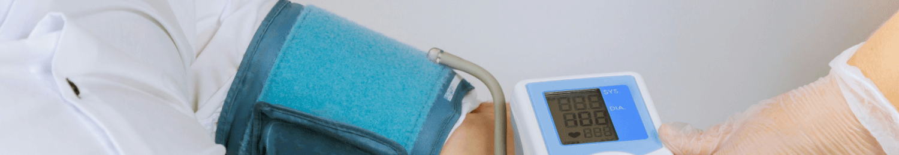
极端情况下的系统表现
01
02
删除QSAR组件后的配置
机器学习的内容
toml# 仅用规则引导的版本
[stage.scoring]
type = "geometric_mean"
[[stage.scoring.component]]
[stage.scoring.component.Qed] # 类药性（基于统计）
weight = 1.0
[[stage.scoring.component]]
[stage.scoring.component.SlogP] # LogP优化
weight = 0.8
[[stage.scoring.component]]
[stage.scoring.component.CustomAlerts] # 避免坏结构
weight = 1.0
此时机器学习的是：
化学空间的语法（从prior model）
统计规律（QED是基于已知药物的分布）
约束满足（Lipinski规则、分子量范围）

Slide 7
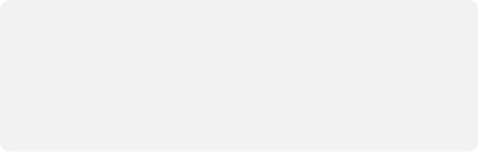
三种知识论
经验主义（Empiricism）
python# QSAR模型 = 从实验数据归纳
model.predict(fingerprint) → pIC50
理性主义（Rationalism）
toml# 药物化学规则 = 演绎推理
transform.type = "double_sigmoid"
low = 250.0 # 分子量过小难成药
high = 500.0 # 分子量过大难吸收
进化论（Evolutionary）
toml[learning_strategy]
type = "dap" # 通过试错进化
[diversity_filter] # 多样性产生创新

Slide 8

场景1：完全没有活性数据
可行策略
toml# 用规则驱动 + 结构多样性
[[stage.scoring.component]]
[stage.scoring.component.TanimotoDistance]
params.smiles = ["已知弱活性化合物"] # 相似性种子
[[stage.scoring.component]]
[stage.scoring.component.MatchingSubstructure]
params.smarts = "药效团SMARTS" # 基于靶点结构的理性设计
01

Slide 9

场景2：只有少量活性数据
当前策略（最优）
QSAR模型捕获活性趋势
物理化学规则防止过拟合
多样性过滤探索新空间
01

Slide 10
场景3：活性数据充足
优化策略
toml[[stage.scoring.component.QSARScorer.endpoint]]
weight = 2.0 # 更信任数据
01

Slide 11




机器学习的三个真相
不存在"从零学习"
最深刻的洞察
学习≠记忆
榜样是多元的
所有学习都基于先验（prior）——你的prior_file就是语言模型，QSAR模型是经验知识
机器学习本质是在人类定义的目标函数下，搜索可能性空间。
你的geometric_mean多目标优化就是这种哲学的完美体现——没有绝对真理，只有权衡（trade-offs）。
你的RL不是记住训练集，而是学习在约束下优化的策略（exploration vs exploitation）
生物活性、类药性、合成性、多样性——没有单一"正确答案"

Slide 12
zhangchem.com
谢谢观看
汇报人：陈袁

